Slide 1

Registr umělců a nová koncepce stipendijního programu
2. 9. 2025, prezentace z informační schůzky pro odbornou veřejnost a média

Slide 2
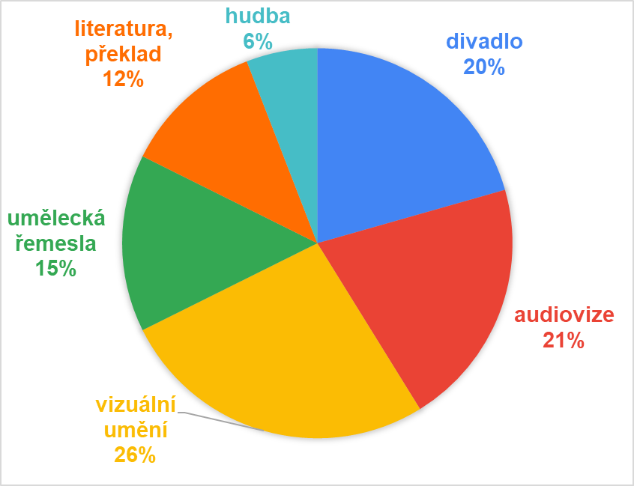
Aktuální statistiky: počty žádostí a zápisů v Registru umělců
Celkový počet žádostí o zápis do registru od 1. 7. 2025 150 evidovaných žádostí
Počet umělců zapsaných do registru k 28. 8. 2025 60 vydaných osvědčení
Počet zamítnutých žádostí o zápis 4 zamítavá rozhodnutí, zastavení řízení
Aktuálně se zpracovává (výzvy k doplnění podkladů) 86 žádostí v jednání
Většina žádostí je akceptována, i když často až na základě dodatečně předložených podkladů.

Slide 3
Druhy a zaměření činnosti relevantní pro zápis do Registru umělců

Slide 4
Návazná dotační výzva na poskytnutí tvůrčích či studijních stipendií MK
Připravujeme vyhlašovací podmínky pilotní výzvy „nového“ Programu poskytování příspěvků na tvůrčí a studijní účely.
Zveřejnění podmínek dotační výzvy září 2025
Administrace nových žádostí o zápis do registru říjen 2025
Příjem žádostí o tvůrčí či studijní stipendium listopad 2025
Předpokládaný rozpočet výzvy 5 000 000 Kč (pro období leden-prosinec 2026)
Výběrové řízení bude určeno pro fyzické osoby, zapsané v Registru umělců
    (Žádost o zápis do Registru musí být podaná nejpozději 30. 9. 2025).
Žadatel musí být občan České republiky nebo cizinec s trvalým pobytem v ČR .
Žadatel nesmí být v době realizace projektu žákem nebo studentem v prezenční formě studia na jakékoli škole v České republice, včetně prezenční formy studia doktorského programu.
Žadatel nesmí být ke dni podání žádosti o stipendium v pracovněprávním vztahu přesahujícím polovinu stanovené týdenní pracovní doby.
(Dokládá se: poskytnutím údajů o aktuálních pracovně-právních vztazích a čestným prohlášením žadatele).
Výše příjmů z výkonu umělecké činnosti žadatele musí tvořit alespoň polovinu výše jeho celkových příjmů za posledních 24 měsíců a současně nesmí přesahovat výši průměrné mzdy.
(Dokládá se: poskytnutím údajů o příjmech z umělecké činnosti žadatele za poslední 2 roky a o příjmech s uměleckou činností žadatele úzce souvisejících, a čestným prohlášením žadatele).

Slide 5
Podmínky stipendijního programu
Tvůrčí stipendium = tvůrčí umělecká činnost nebo tvůrčí umělecký pobyt v tuzemsku či v zahraničí
v délce od 6 měsíců do 2 let, jejichž výsledkem je vytvoření uměleckého díla.
Studijní stipendium = studijní pobyt v délce nejméně 1 měsíce na významném tuzemském či zahraničním uměleckém či odborném pracovišti; získání zkušeností a podkladů pro další činnost.
Výzva bude koncipována jako mezioborová.
Novinkou je zrušení věkového omezení a možnost žádat opakovaně.
V pilotní výzvě bude preferována podpora projektů s délkou maximálně 12 měsíců (tj. nikoli víceleté projekty).
Projekty bude hodnotit odborná komise. Výše finanční podpory se bude odvíjet od této kategorizace:
  Individuální tvůrčí projekty:
  I dílo většího rozsahu (souhrnná podpora: 60–90 tisíc Kč)
  II dílo středního rozsahu, standardní výstup (souhrnná podpora: 30–60 tisíc Kč)
  III dílo menšího rozsahu, dílčí podpora rozsáhlejšího projektu (souhrnná podpora: do 30 tisíc Kč)
  Individuální studijní projekty:
  I absolvování vzdělávacího projektu či stáže v zahraničí (podpora: 10-15 tisíc Kč za měsíc)
  II absolvování vzdělávacího projektu či stáže v ČR (podpora: 5-8 tisíc Kč za měsíc)
Studijní projekty musí obsahovat celkový rozpočet, včetně uvedení nákladů hrazených hostící institucí.
Tvůrčího projekty mohou obsahovat také žádost o částečné krytí materiálových nákladů.
Navržená kategorizace vychází z dosavadní praxe stipendijního programu.

Slide 6
Aktuální nabídka pro registrované umělce
https://www.czechmobility.info/
Rozšířená nabídka služeb Infopointu Národního institutu pro kulturu – poradenství v oblasti daní, autorského práva, sociálního a zdravotního pojištění, přeshraniční mobility
https://www.kreativnicesko.cz/
Networkingová platforma pro podporu a rozvoj kulturních a kreativních odvětví.
Provoz a obsah od roku 2025 zajišťuje Ministerstvo kultury, oddělení KKO
https://www.kreativnicesko.cz/cs/galerie-kreativcu
Celostátní galerie kreativců – veřejná prezentace poskytovatelů kreativních služeb
Napojení na výzvy Kreativní vouchery pokračuje i po konci NPO ve spolupráci s některými kraji.
Příprava Kodexu férového odměňování – MK, NIK ve spolupráci s oborovými asociacemi
Konzultace k zápisům do Registru umělců:
registr.umelcu@mk.gov.cz , telefonické dotazy (úterý, čtvrtek, 10:00-12:00): 606 638 918

